Slide 1


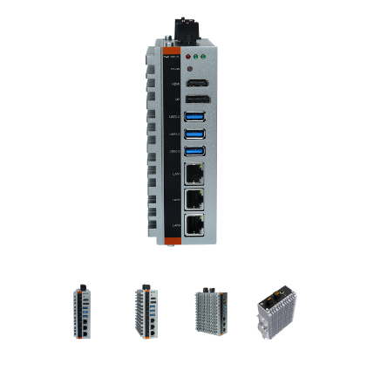
K6运动控制器
在泛半导体行业中的应用
二十五年技术沉淀，源于五轴数控系统，对标ACS
超高性能、深度扩展、极致易用的专业运动控制器
Rev.2025

Slide 2
01
产品组成
Product Components
CONTENTS
02
主要功能
目
录
Primary Function
03
特色优势
Product Advantages
04
应用场景
Application Scenarios

Slide 3
01
产品组成
控制器采用了先进的伺服控制算法，并基于 EtherCAT 通讯实现多轴插补运动控制。产品本质是一套软件系统，它包括运动：运控核心模块SKI、实时插件开发接口CBuffer、二次开发接口库Clib和系统配置工具KTView。
PART. 01

Slide 4


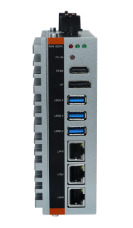
硬件拓扑结构
基于EtherCAT通讯，旨在为高要求的OEM应用提供高性能和灵活性。
多种产品系列可选、丰富的工具及功能，可为每种应用定制控制方案。
最大支持64轴，最大响应频率16K，非常适用高速、高精、高响应场景。
灵活高兼容
95%
适配95%以上支持EtherCAT通讯的驱动器。
支持数字量及模拟量IO模块。
高速、高精度、高响应
62.5
最小62.5us插补通讯周期，最小整定时间2ms。
高阶速度规划，适用于高速、高精度伺服系统。

Slide 5
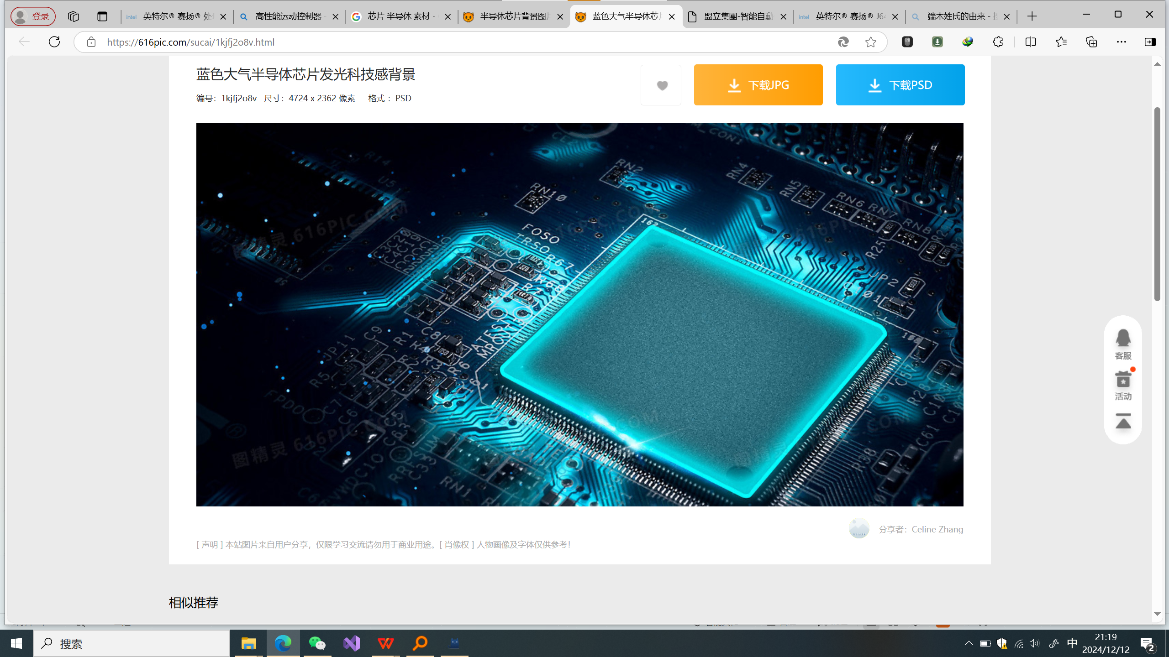



产品软件组成
K6-SKI
CBuffer
Clib库
KTView
实时插件开发接口
C语言开发
上位机二次开发接口库
SKComm.dll及.net.dll
系统配置工具
含示波器

Slide 6
02
主要功能
速度规划是核心算法，其中高阶速度规划更是确保高速高精运动的有力保证。同时，控制器还提供了功能全面的调试工具、丰富的二次开发接口和方便快捷的开发语言及示例程序。
PART. 02

Slide 7
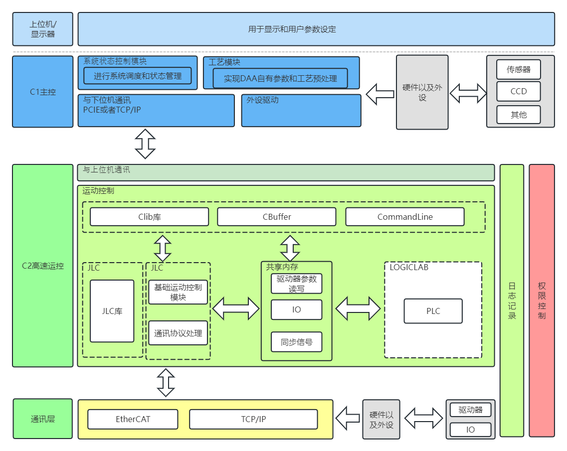
功能概述
K6高性能工艺平台控制器
K6运动控制器是一个平台，支持内置核心。KTView应用的控制器的开发和调试工具,提供了丰富的功能来支持用户高效地进行系统配置、调试和监控。
多轴同步控制：软件支持多轴同步运动控制，确保复杂运动任务的精确执行。
CBuffer实时插件开发接口：灵活实现的工艺配方。
CLib二次开发接口：软件支持与各种第三方设备和软件的集成，提供灵活的扩展能力。

Slide 8
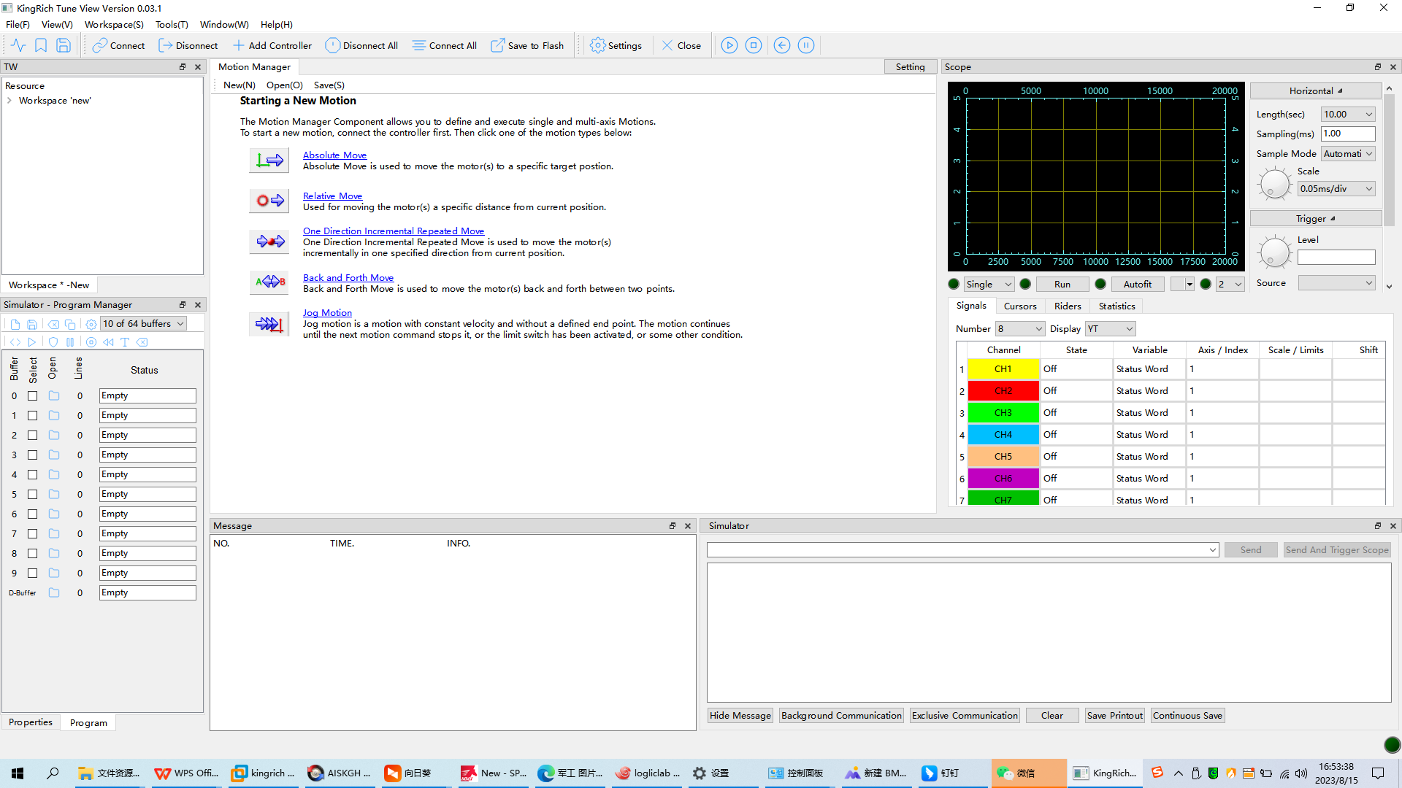
KTView
系统配置工具
说明书：
KTView应用指南.pdf
版本：
V2.05.08.*
通过KTVIEW:
（1）升级SKI （2）ETC配置 （3）调试

Slide 9
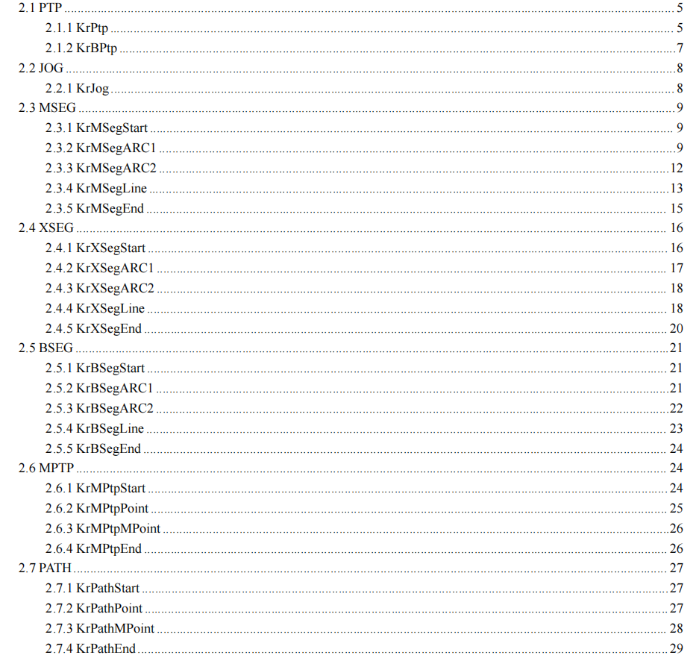
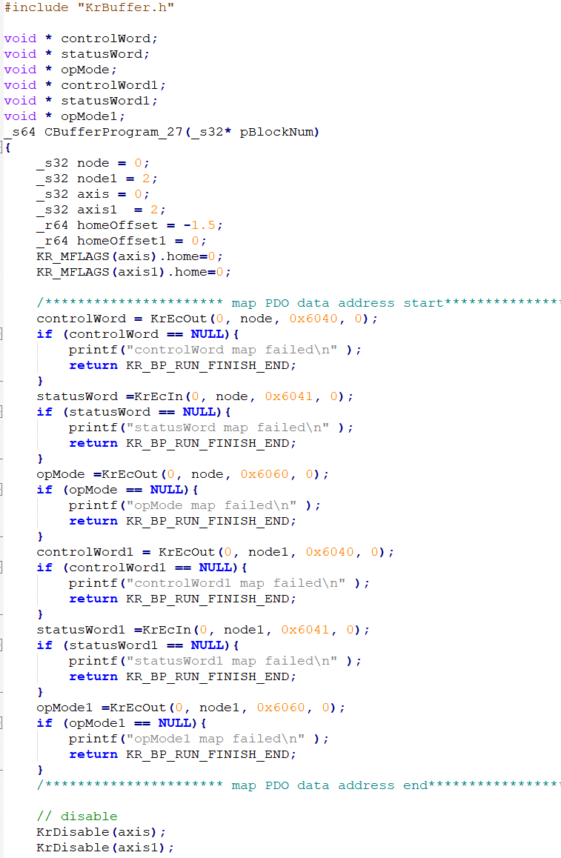
CBuffer库
实时插件开发接口
说明书：
K6 CBuffer编程指令参考手册.doc
工艺程序编程，实时编译运行。
C语法编程，支持中文注释。

Slide 10
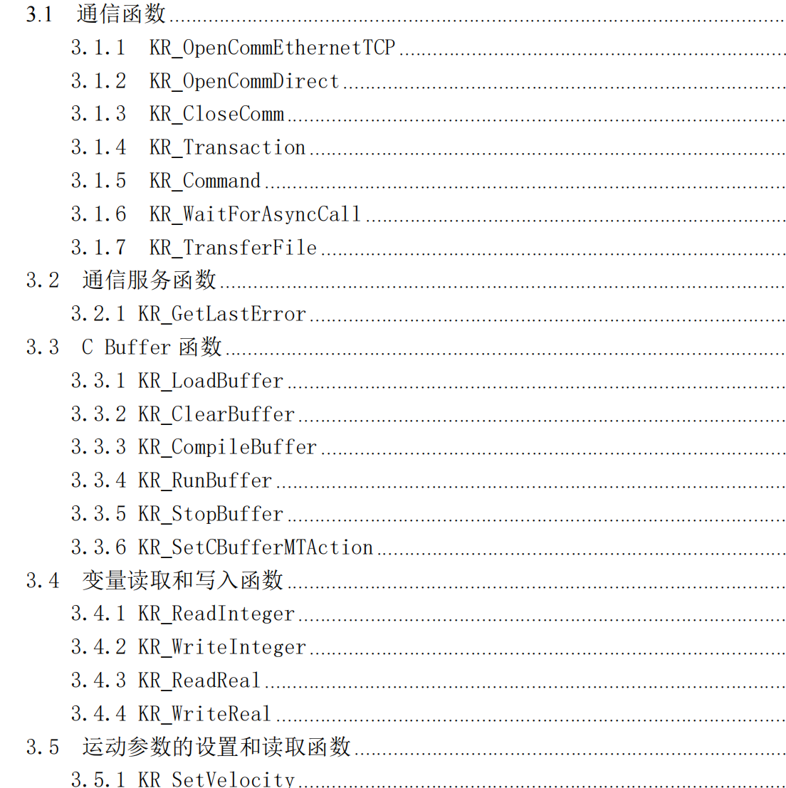
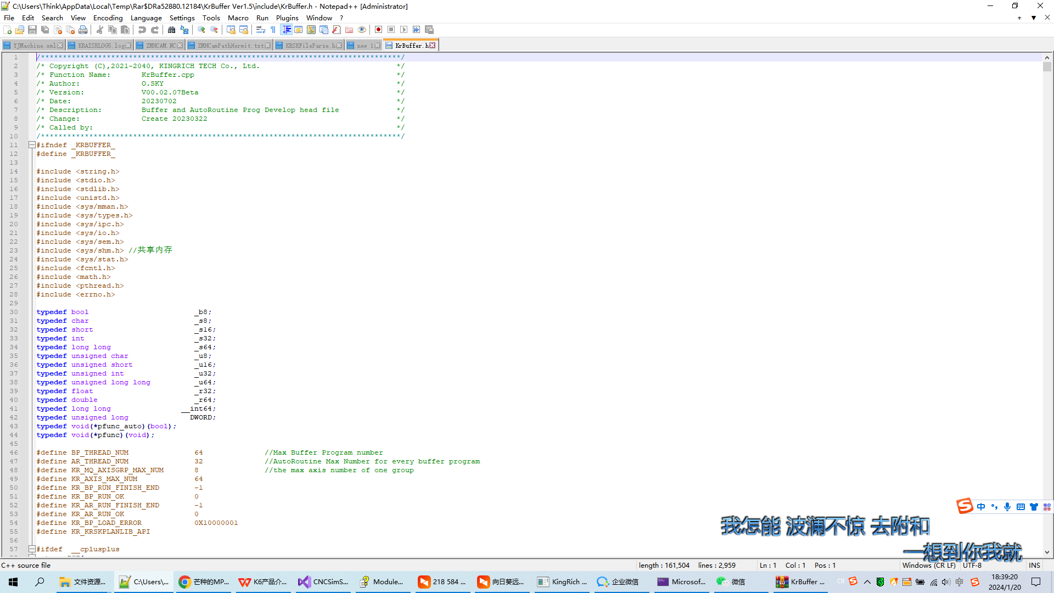
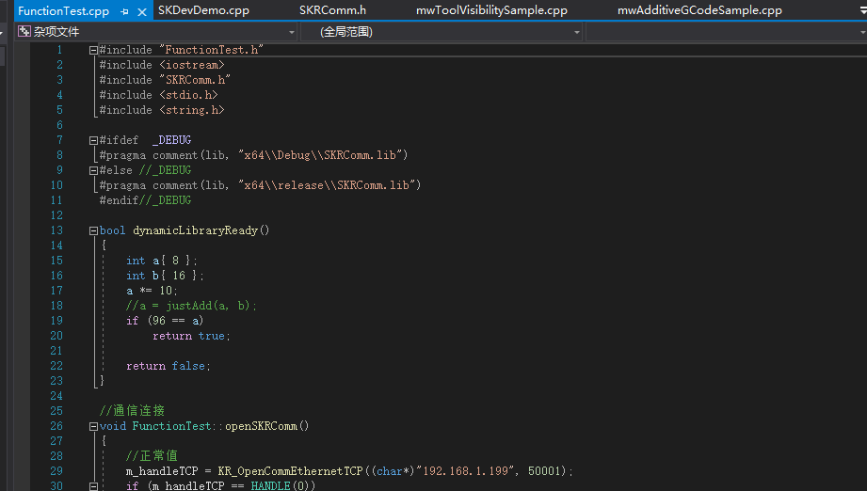
CLib库
SDK二次开发接口
说明书：SKComm C Library Reference.pdf
SDKDemo:
KRSKComm Sample、K6C#Demo
样例程序。
非实时上位机工艺软件开发接口（KTView基于此接口开发）。
开放式接口：软件支持与各种第三方设备和软件的集成，提供灵活的扩展能力。

Slide 11
功能总结
01
KTView调试工具
KTView自带的示波器让运动状态的更直观。
K6功能
3方面
02
SKI运动管理核心模块
先进的伺服控制算法是高速高精度的保证。
SKI
03
丰富开发接口
实时插件开发Cbuffer和上位机SDK二次开发Clib。

Slide 12
03
特色优势
核心代码、算法全自主可控，最小62.5us插补计算周期，最小整定时间2ms，支持七阶速度曲线规划，支持1D\2D补偿，尤其适用半导体\高精度光电设备等相关领域。
PART. 03

Slide 13
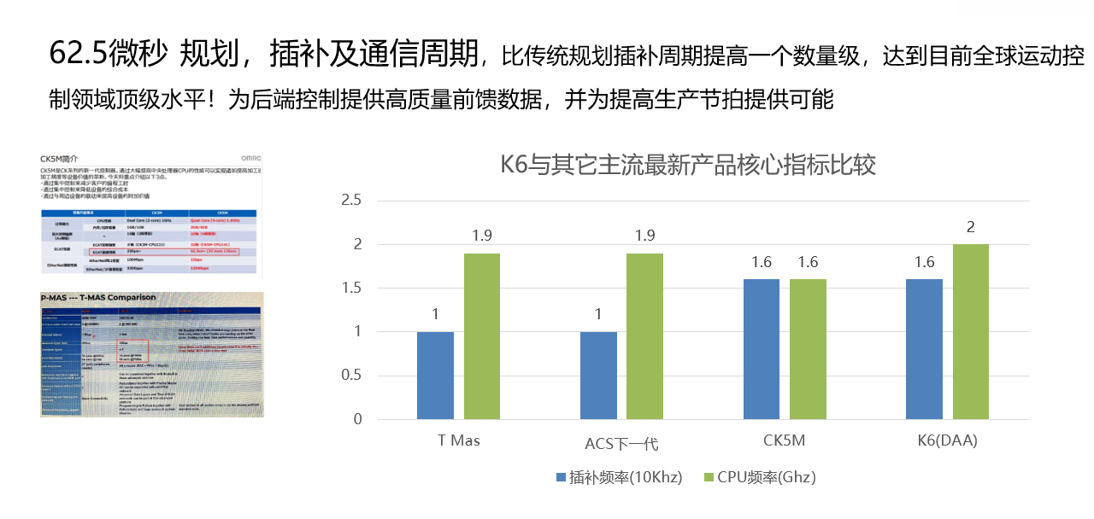
核心指标对比
K6与主流最新产品核心指标对比

Slide 14
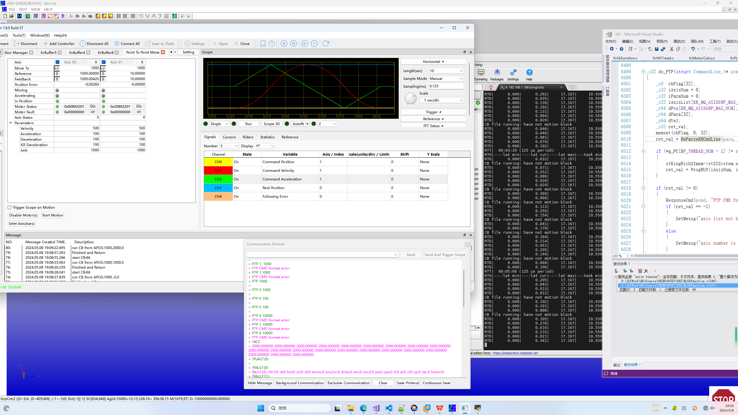
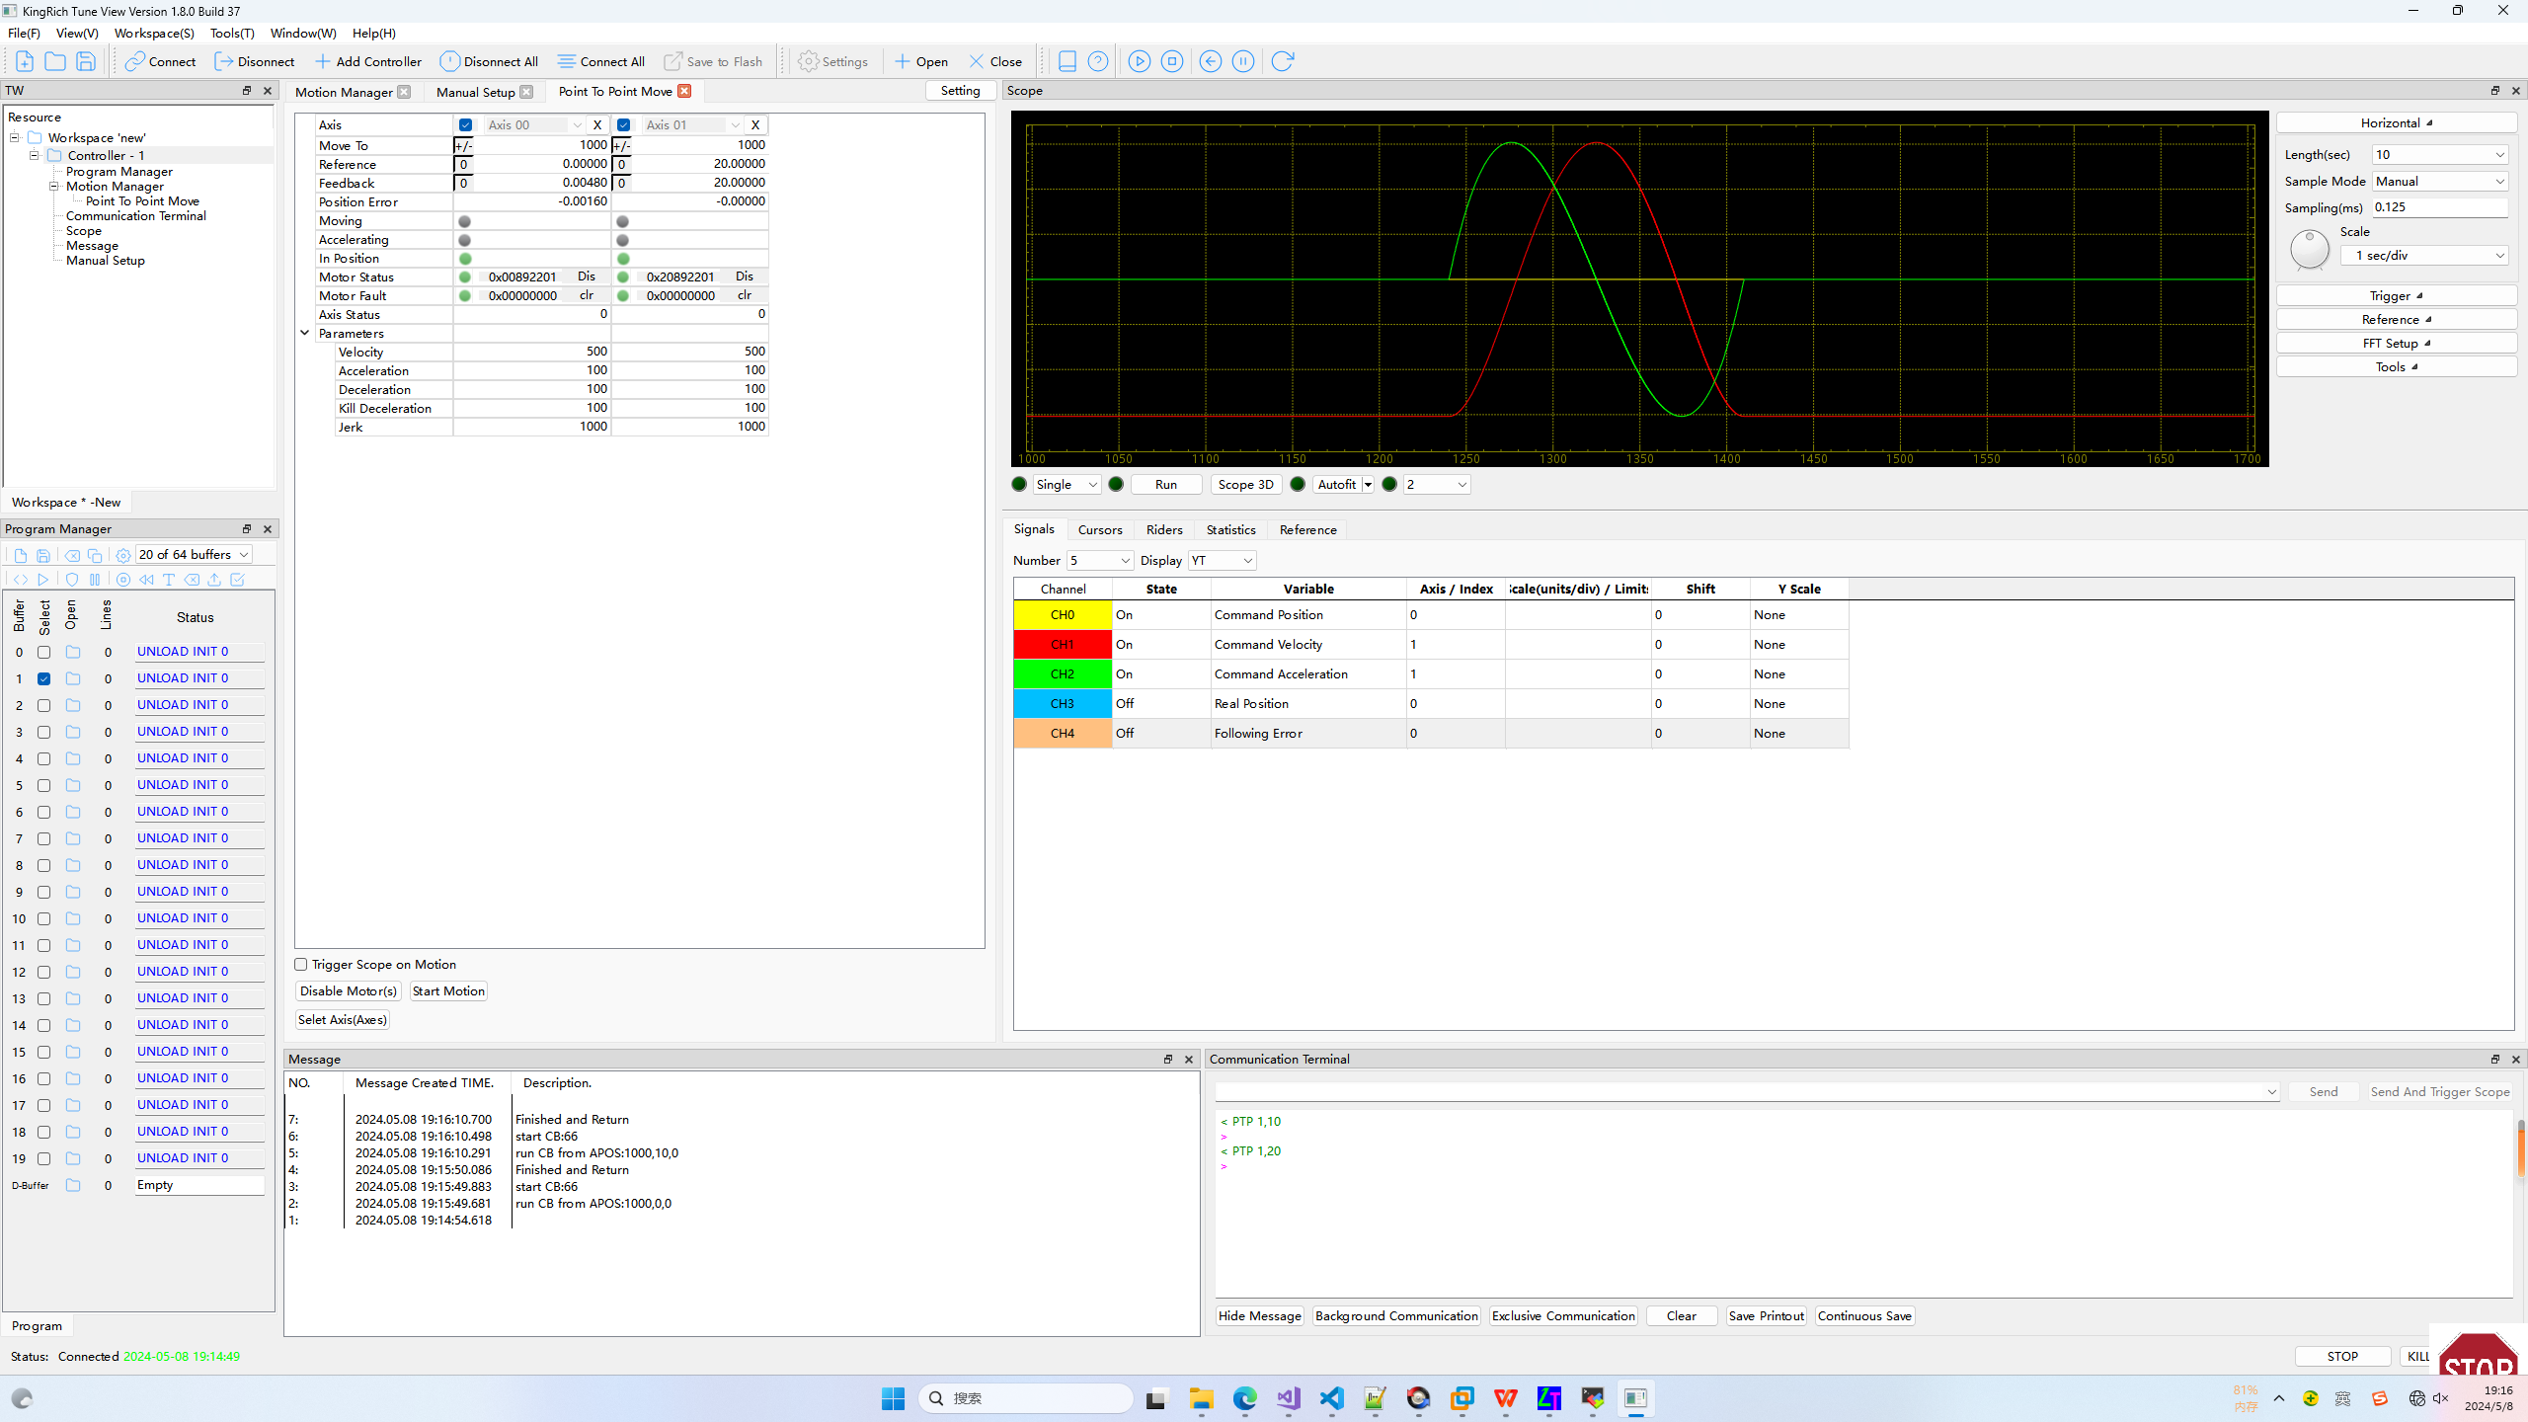
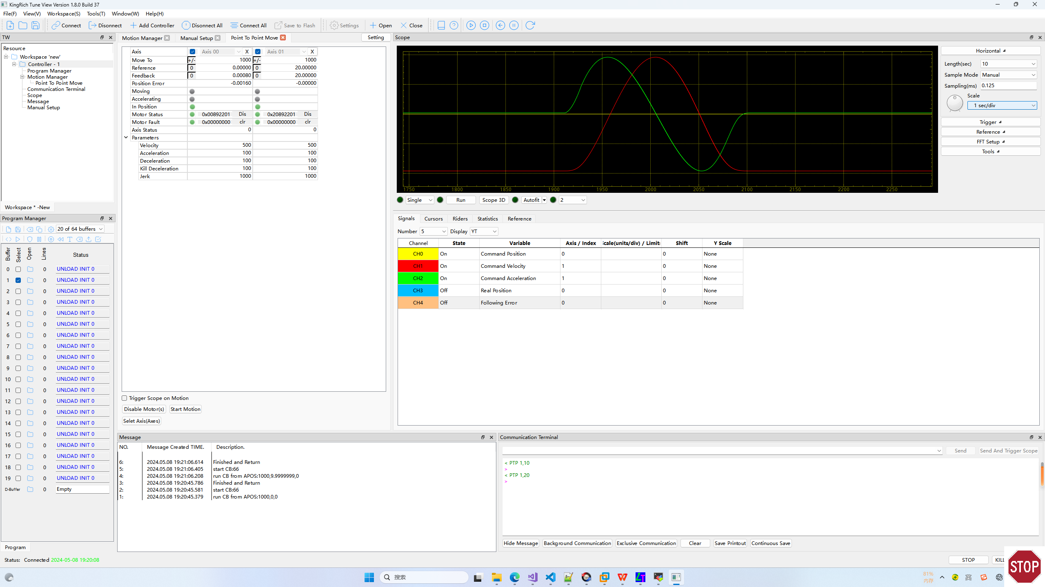
高阶速度规划
高阶速度规划
SKI
除了支持速度(V)、加速度(ACC)规划外，还支持对加加速度、加加加速度..乃至更高阶速度规划。
高性能实时通信问题、马达管理
运动管理、错误管理、用户实时模块管理
三阶
五阶
七阶

Slide 15
1D\2D补偿
补偿结果：
Y1\X1 | 100 | 200 | 300 | 400 | 500 | 600
100 | 99.8 | 99.8 | 99.8799 | 99.78 | 99.0799 | 99.08
200 | 199.79 | 199.79 | 200.1604 | 199.77 | 199.3184 | 199.3184
300 | 299.78 | 299.78 | 300.4388 | 299.76 | 299.5589 | 299.5589
400 | 399.5907 | 399.5907 | 400.1396 | 399.75 | 399.55 | 399.55
500 | 499.4011 | 499.4011 | 499.8405 | 499.74 | 499.54 | 499.54
600 | 599.3007 | 599.3007 | 599.83 | 599.531 | 599.7195 | 599.7195
700 | 699.2008 | 699.2008 | 699.82 | 699.3214 | 699.8998 | 699.8998
800 | 799.5984 | 799.5984 | 799.81 | 799.5091 | 799.502 | 799.502
900 | 900 | 900 | 899.7999 | 899.6994 | 899.1036 | 899.1036
对Y1和X0轴进行如下补偿：
Y1\X1 | 100 | 200 | 300 | 400 | 500
100 | 0.2 | 0.12 | 0.22 | 0.12 | 0.92
300 | 0.22 | 0.44 | 0.24 | 0.34 | 0.44
500 | 0.6 | 0.16 | 0.26 | 0.59 | 0.46
700 | 0.8 | 0.18 | 0.68 | 0.38 | 0.1
900 | 0 | 0.2 | 0.3 | 0.4 | 0.9

Slide 16
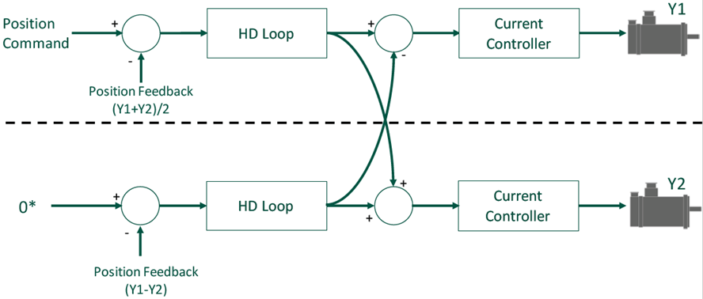
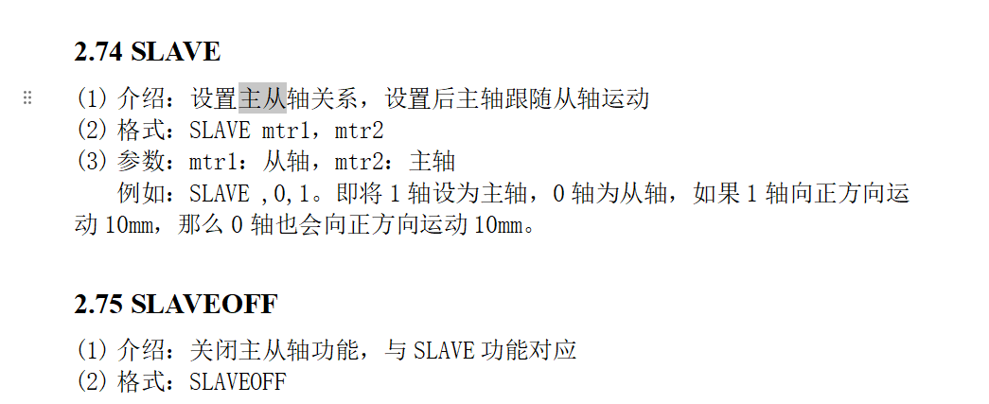
龙门功能
两种方式实现龙门同步
方法一：在驱动器层实现龙门功能
方法二：在控制器层通过Master-Slave实现

Slide 17
04
应用场景
在半导体应用领域，对产品的性能有极高的要求，K6作为国产高端运动控制器能很好满足这样的工况，在运控皇冠wire bonding工艺中更是有出色的表现。
PART. 04

Slide 18
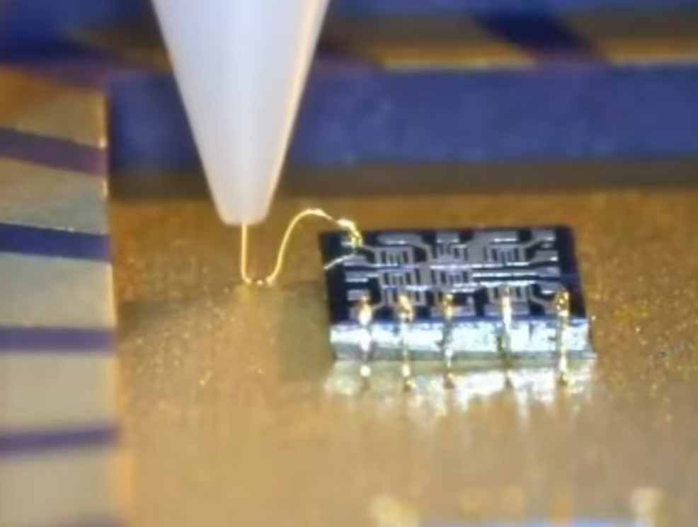
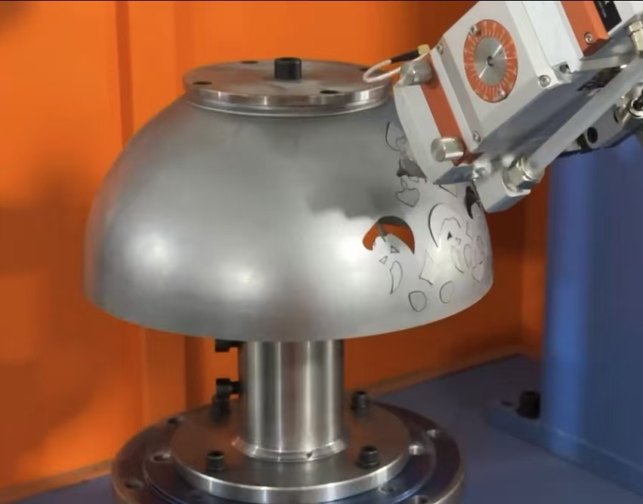
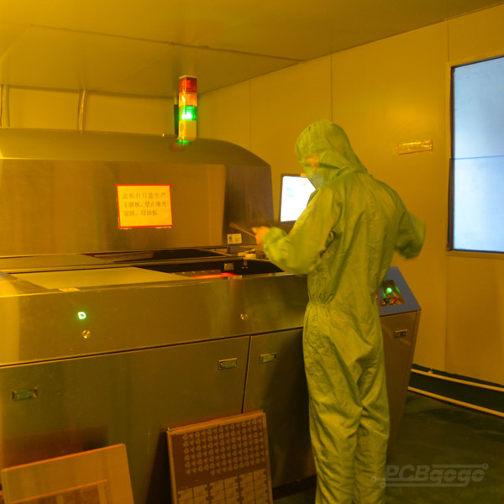
产品应用场景
１
2
３
引线键合
激光加工
光刻设备
Wire bonding运控设备，
Z轴加速度达到100G。
高精度多轴插补运动，EtherCAT同步控制。
Laser Direct Image
实现纳米级控制精度。

Slide 19
关于我们
我们是一家专注于新质生产力领域智能控制器产品研发与应用且拥有深厚专业背景和卓越技术实力的制造商。公司以高性能运动控制技术为核心基石，聚焦半导体、军工、新能源以及光电科技等前沿应用领域，致力于攻克设备高性能控制难题，打造超高性能的顶尖产品，为客户量身定制完整且高效的控制系统解决方案。
公司的联合创始人团队汇聚了多位行业精英，他们凭借二十余载深厚的技术沉淀与卓越的行业领先优势，在初创之际便成功吸引某投资机构首轮千万级天使投资，开启了蓬勃发展的征程。目前，公司已顺利完成第一轮投资，步入发展的快车道。第一代平台产品业已成功研发并交付使用，现正处于快速迭代更新阶段，主要作为半导体封装设备的关键控制平台，不仅结合高性能运动控制技术有力推动了半导体设备的国产化替代进程，更在性能上实现了对传统控制平台的超越。该平台具有广泛的适用性，在光学、激光、军工等高端领域同样展现出卓越的应用潜力。
在智能领域，公司全力突破制造过程的信息化瓶颈，并基于工艺数据展开深入的 AI 模型分析，力求实现生产制造过程的数字孪生及反向优化，全方位提升生产效能与产品质量。
公司将秉持“为社会创造价值，成就每一个贡献者” 的核心价值观，“让工业领域的工作变得简单而快乐” 的美好愿景，以及 “引领工艺智能化成为工业第一生产力” 的神圣使命，持续为行业发展贡献卓越力量，开创智能制造新篇章系统配置工具。

Slide 20
Thanks！
超高性能、卓越灵活、极致易用
感谢您的信任，合作共赢！
2025.02

